Slide 1
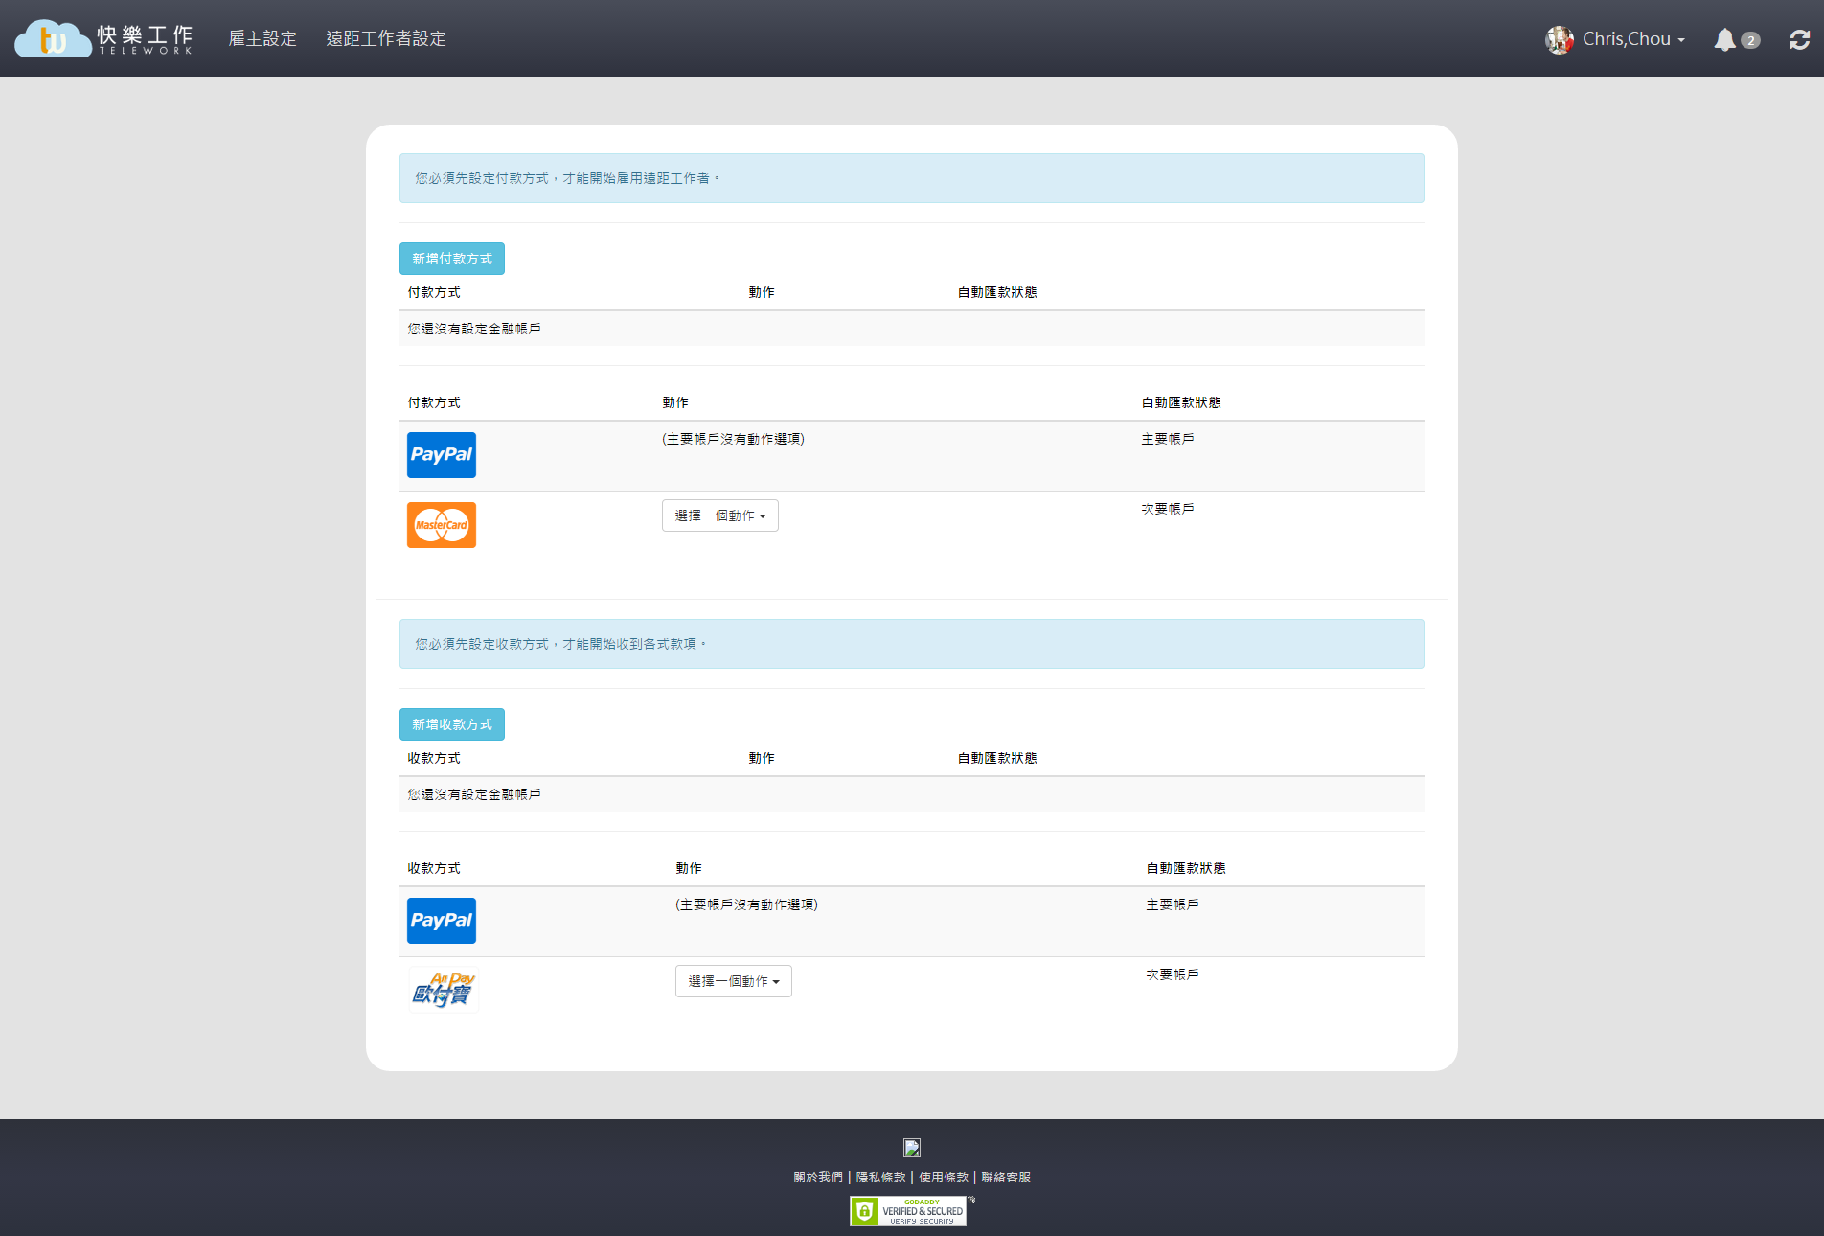

Slide 2

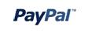
建立收款帳戶 X
推薦
歐付寶
TeleWork推薦您使用歐付寶作為收、付帳戶，請設定您的歐付寶帳戶。
設 定
Paypal
如果您常有國際標的需求，方便國外客戶將款項匯到您的Paypal帳戶。
設 定

Slide 3
建立付款帳戶 X
推薦
歐付寶
TeleWork推薦您使用歐付寶作為收、付帳戶，請設定您的歐付寶帳戶。
設 定
Paypal
如果您常有國際標的需求，方便國外客戶將款項匯到您的Paypal帳戶。
設 定

